Slide 1
Po co nam sport?

Slide 2
Dlaczego brakuje nam ruchu?
Życie współczesnego człowieka znacznie różni się od życia, jakie wiedli ludzie jeszcze 50 czy 100 lat temu. Postęp technologiczny stworzył liczne udogodnienia dla człowieka. Przemieszczamy się również o wiele łatwiej niż kiedyś – autobusy, samochody, samoloty – coraz mniej ludzi chodzi piechotą, mało kto codziennie korzysta z roweru. Zresztą, nawet nie potrzebujemy się już tak często przemieszczać. Kiedyś ludzie, żeby zdobyć pożywienie musieli udać się na polowanie, lub zająć się uprawą roli czy też hodowlą zwierząt. Wszystko to wymagało ciągłego poruszania się. Dziś wsiadamy w auto i jedziemy do supermarketu na zakupy lub do restauracji na kolację. Czynniki te sprawiają, że coraz mniej się ruszamy, a przecież ruch jest jednym z elementów niezbędnych do utrzymania zdrowia i dobrego samopoczucia.

Slide 3
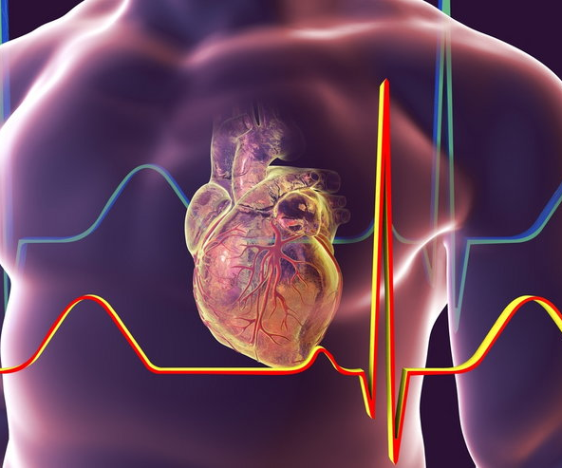
1.Mocne serce
Ruch wywołuje w organizmie szereg procesów i zmian. Zmiany te zależą od rodzaju ćwiczeń, ich intensywności i czasu trwania. Regularne ćwiczenia fizyczne mają korzystny wpływ na układ sercowo-naczyniowy. Już po kilku tygodniach treningu zmniejsza się spoczynkowa częstość skurczów serca, a przy tym wzrasta objętość i masa mięśnia sercowego. Oznacza to, że serce jest silniejsze i przy jednym „uderzeniu” może przepompować więcej krwi, dzięki czemu jest bardziej wydajne i może pracować wolniej. Poprawia się też unaczynienie serca, co w praktyce oznacza zmniejszenie ryzyka zawału.

Slide 4
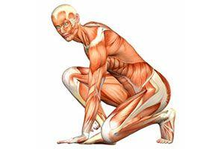
2.Silne mięśnie i zdrowe kości
Dalsze korzyści można zaobserwować w mięśniach i układzie kostnym. Na skutek ćwiczeń, siła mięśni, w tym mięśni odpowiedzialnych za utrzymanie prawidłowej postawy ciała wzrasta, co zapobiega wadom postawy w młodym wieku, a w późniejszym okresie pozwala uniknąć dolegliwości bólowych kręgosłupa. Stawy pod wpływem ruchu stają się lepiej ukrwione i odżywione, pobudza się czynność kaletek maziowych. Jeżeli chodzi o kości, to ich masa i gęstość wzrasta. Jest to bardzo ważne w profilaktyce osteoporozy.

Slide 5
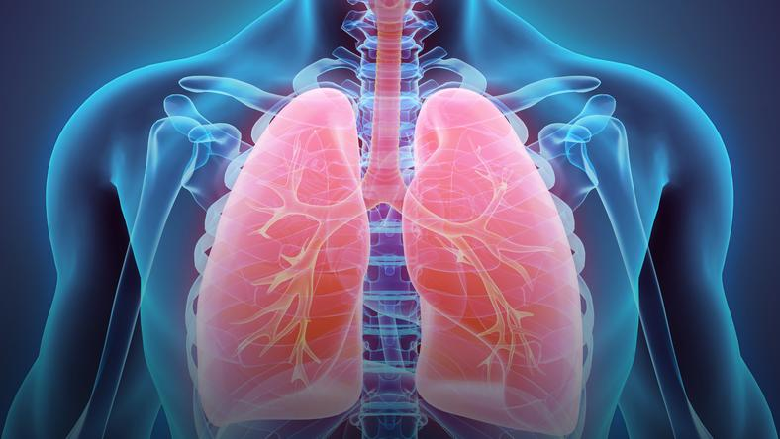
3.Głębszy oddech
Ćwicząc regularnie zwiększysz swoją pojemność życiową płuc oraz wzmocnisz mięśnie oddechowe. Z płucami jest mniej więcej jak z sercem - w trakcie jednego oddechu będą w stanie przepompować większą ilość powietrza (a co nas bardziej interesuje – więcej tlenu). Dodatkowo pojemność klatki piersiowej zwiększają ćwiczenia rozciągające.

Slide 6
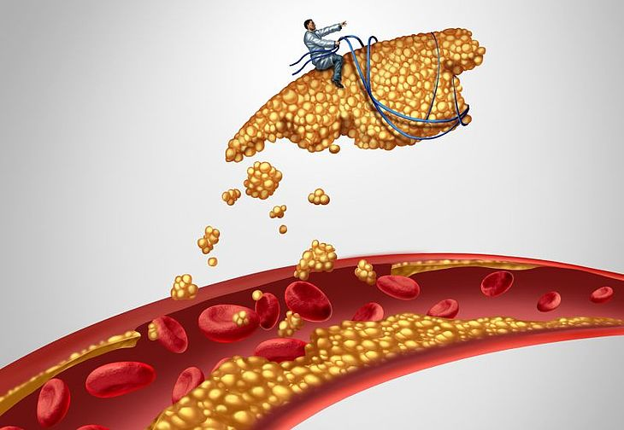
4.Prawidłowy poziom cholesterolu
Bardzo ważny jest wpływ systematycznej aktywności ruchowej na poziom cholesterolu we krwi. Systematyczny trening powoduje wzrost stężenia cholesterolu zawartego we frakcji HDL (tzw. dobry cholesterol), z jednoczesnym obniżeniem frakcji LDL (tzw. zły cholesterol). Zwiększenie tego pierwszego nie sprzyja gromadzeniu cholesterolu w komórkach ścian naczyń, co jest jednym z istotniejszych czynników zmniejszających zagrożenie chorobą wieńcową.

Slide 7
5.Pomocny przy cukrzycy
U osób poddanych treningowi stwierdza się obniżenie wydzielania insuliny przez trzustkę. Natomiast tolerancja glukozy przez organizm – mimo zmniejszonego wydzielania insuliny – poprawia się. Oznacza to, że tkanki osoby wytrenowanej są bardziej wrażliwe na działanie insuliny.
U osób z cukrzycą efekt ten pozwala na obniżenie zapotrzebowania na insulinę podawaną w iniekcjach lub zmniejszenie liczby lub dawki przyjmowanych leków poprawiających tolerancję glukozy. Natomiast u osób otyłych efekt ten łagodzi zaburzenia metaboliczne i zmniejsza prawdopodobieństwo wystąpienia nadciśnienia tętniczego oraz cukrzycy.

Slide 8
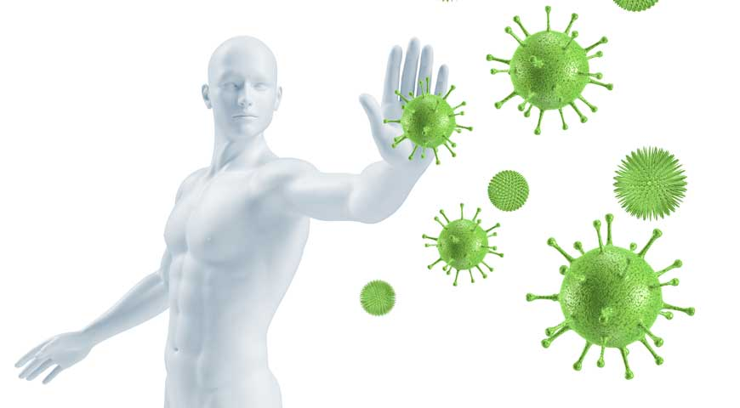
6.Lepsza odporność
Umiarkowane wysiłki fizyczne wpływają na ogół korzystnie na układ immunologiczny, a tym samym na poziom odporności organizmu. Należy jednak pamiętać, że umiarkowany trening poprawia odporność, natomiast trening powodujący przeciążenie organizmu osłabia mechanizmy odpornościowe.

Slide 9
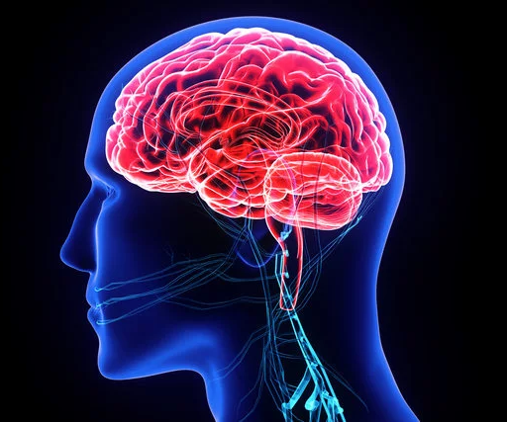
7.Lepsza Pamięć
Umiarkowana aktywność fizyczna wywiera korzystny wpływ na ośrodkowy układ nerwowy (OUN), poprawia pamięć i inne funkcje poznawcze. Dzięki powysiłkowym wyższym stężeniom hormonów szczęścia (serotoniny i endorfin) można uniknąć niektórych zaburzeń psychicznym (np. depresji).

Slide 10
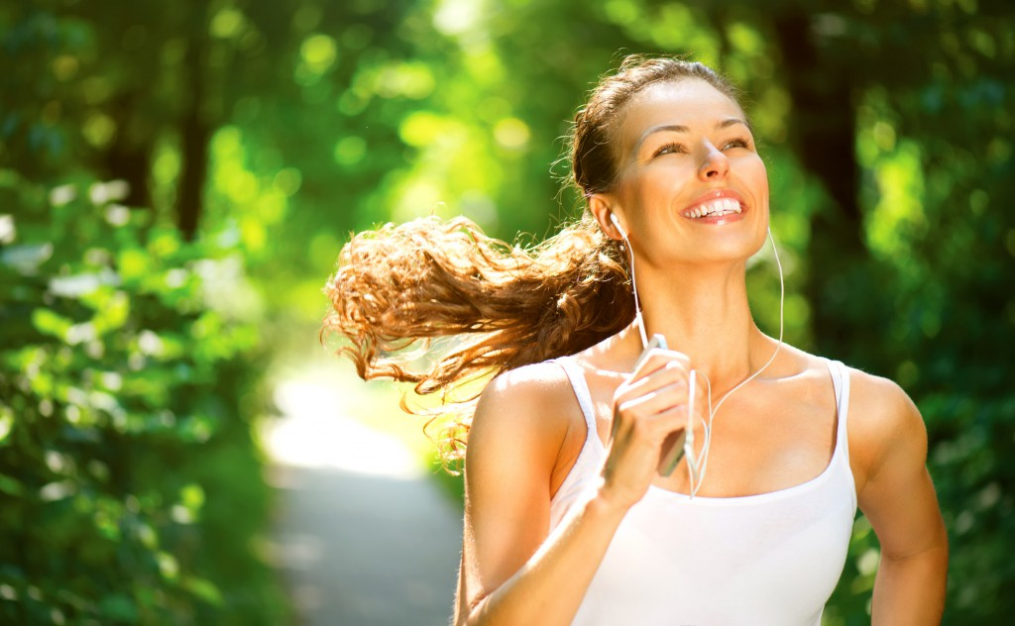
8.Endorfiny!
W czasie ćwiczeń obserwuje się wzrost wydzielania endogennych peptydów opioidowych (znanych powszechnie jako endorfiny). Mogą one zmniejszać odczuwanie bólu mięśni jak i ogólne odczucie ciężkości pracy. To właśnie endorfiny sprawiają, że po wysiłku jesteś w dobrym nastroju i masz uczucie zadowolenia.

Slide 11
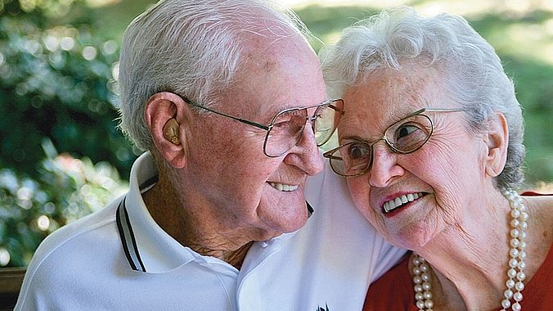
Systematyczny wysiłek fizyczny to warunek zdrowia w każdym wieku. Osoby dorosłe dzięki ćwiczeniom osiągają optymalną wydolność psychofizyczną i unikają schorzeń związanych z deficytem ruchu. Wysportowane dzieci i młodzież rozwijają się prawidłowo, a seniorzy mogą liczyć na spowolnienie procesów inwolucyjnych, sprawność fizyczną i umysłową oraz niezależność.

Slide 12
KONIEC!
Wykonała: Kamila Chmarny 3A

